Slide 1
HOŞGELDİNİZ

Slide 2
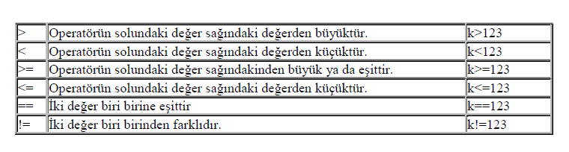

Slide 3
klavyeden girilen iki sayısal değer karşılaştır, büyük olandan küçük olan çıkarılıyor ve sonucu ekrana yazdırınız.
untiled2

Slide 4
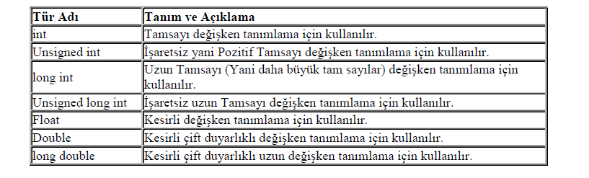
MERAK EDİYORSAN: İnternete « sayısal veri tiplerinin aralıkları » yazabilirsin

Slide 5
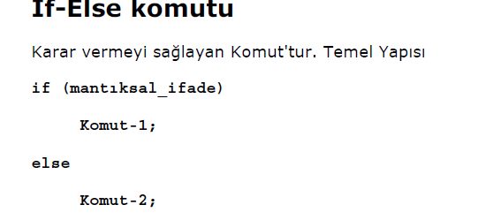

Slide 6
Bilgisayarda yapılan bütün mantıksal işlemler kaba bir temele dayanır. Şartlar sağlandığı halde yapılacak işlem belirlenir. Ve şartlar sağlandığında, bu işlemler yapılır. Şartların kontrol edilmesini, C (ve daha birçok) programlama dilinde if operatörünü kullanarak yaparız.

Slide 7
İf örnekler
Unitiled4.c
Unitiled5.c

Slide 8
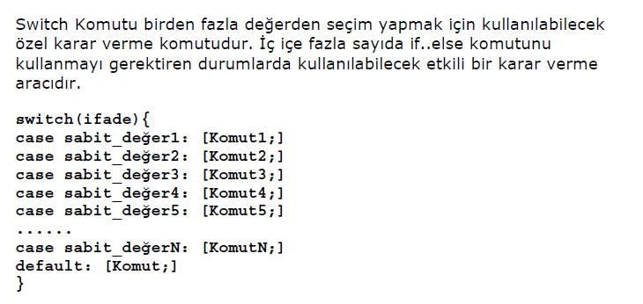

Slide 9
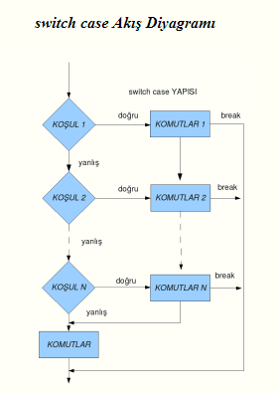
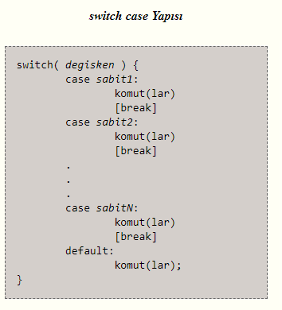

Slide 10
while Döngüsü
while döngüsü, en temel döngü tipimizdir. Bir kontrol ifadesiyle döngünün devam edilip edilmeyeceği kontrol edilirken, scope içinde ( yani ayraç işaretleri arasında ) kalan bütün alan işleme sokulur. İşleme sokulan kod kısmı döngü yapılacak adet kadar tekrar eder.

Slide 11
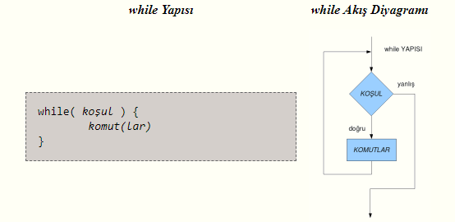

Slide 12
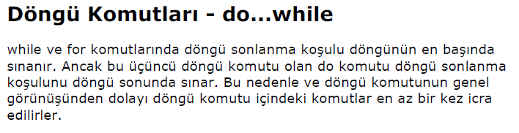
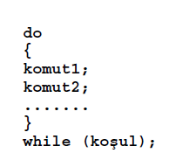

Slide 13
do while Döngüsü
Göreceğimiz ikinci döngü çeşidi, do while döngüsüdür. Yaptığı iş, while ile hemen hemen aynıdır; verilen işi, döngü koşulu bozulana kadar sürdürür. Ancak while'a göre önemli bir farkı vardır.
while döngülerinde, döngü içersindeki işlem yapılmadan önce, sunulan koşul kontrol edilir. Şayet koşul sağlanmıyorsa, o while döngüsünün hiç çalışmama ihtimali de bulunmaktadır. do while döngülerindeyse, durum böyle değildir. İlk çalışmada koşul kontrolü yapılmaz. Dolayısıyla, her ne şartta olursa olsun, döngünüz -en azından bir kere- çalışacaktır.

Slide 14
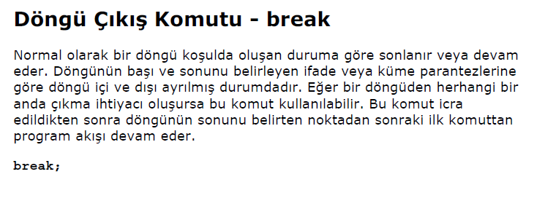

Slide 15
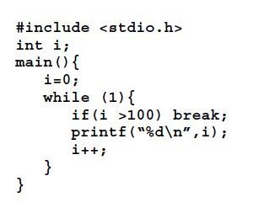
For3.c

Slide 16
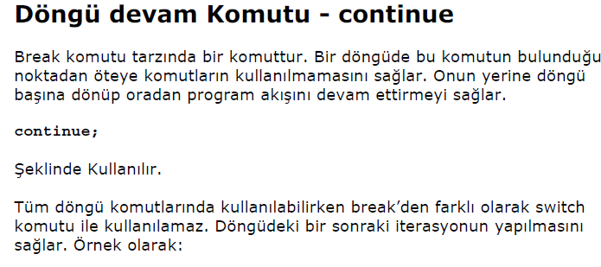

Slide 17
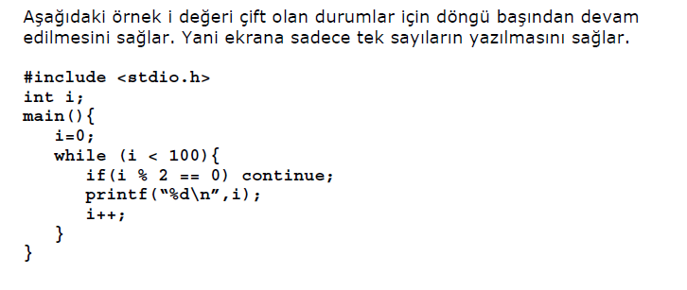
Continue.c

Slide 18

Do while ,While ve switch örnek
unitiled10.c sorusu
Yandaki işlem basit bir toplama ifadesidir. Yanda gördüğümüz ifade de, n değerini kullanıcıdan alacağımızı düşünerek bir program yazalım. Bu program, alacağı n değerine göre, kendisine kadar olan sayıların karelerinin toplamını gösterecektir.
Unitiled8.c
Unitiled10.c
Unitiled12.c
Unitiled14.c
Unitiled16.c

Slide 19
Arttırma (Increment) ve azaltma (decrement) işlemleri
Eğer i adında bir değişkenin değerini 1 arttırmak isterseniz, i = i + 1 olarak yazarsınız. Veya 1 azaltmak isterseniz, benzer şekilde i = i - 1 de yazabilirsiniz. Arttırma ve azaltma işlemleri bu olayı daha basit bir forma sokmaktadır. i = i + 1 yazmak yerine i++ veya i = i - 1 yazmak yerine i-- yazabilirsiniz.
Arttırma ve azaltma işlemleri temelde iki çeşittir. Birinci yöntemde yukarda yazdığımız gibi, arttırma/azaltma sonradan yapılır. İkinci yöntemdeyse arttırma/azaltma ilk başta yapılır

Slide 20
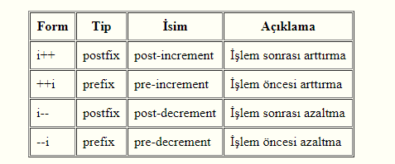
Örnekler
İncrement.c
İncrement2.c

Slide 21
for
Diğer iki döngüden farklı olarak, for yapısı, yenilemeli-tekrarlamalı (İngilizce iterative) yapılarda kullanıma daha uygundur. Bunu performans anlamında söylemiyorum. Demek istediğim yazım tekniği olarak, for döngüsünün daha kullanışlı olmasıdır. Örneğin birbirini, sürekli tekrar eden işlemlerin yapıldığı Nümerik Analiz gibi alanlar, for döngüsü için iyi bir örnek olabilir. for döngüsü sadece soyut alanlarda çalışsın diye yaratılmış bir şey değildir.
Programlarda, diğer iki döngüden çok daha fazla for kullanırsınız. Çünkü for sadece matematiksel hesaplama işlemlerinde değil, diziler ( array ) gibi konularda sürekli kullanılan bir yapıdır.

Slide 22
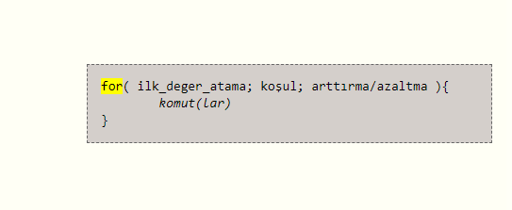
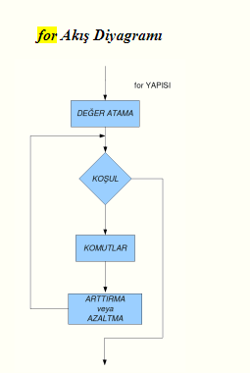

Slide 23
For örnekler
Unitiled4.c
Unitiled5.c

Slide 24
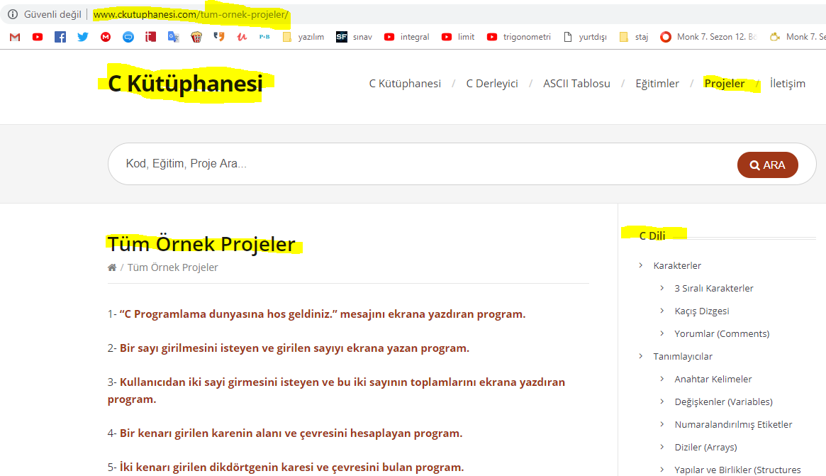
http://www.ckutuphanesi.com/tum-ornek-projeler/

